Slide 1



《Android架构师课程》
做一家受人尊敬的企业，做一位受人尊敬的老师
| Android架构师课程
Notes:
1、 开场白

Slide 2
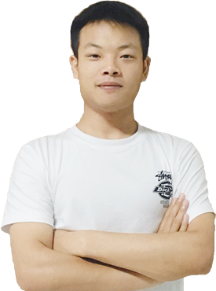
讲师介绍
动脑学院 – Alan老师
系统架构师、技术总监
◆ 曾任职于上海腾讯互动娱乐部
◆ 最高职位技术总监。具备多年大型项目开发经验。技能领域：Android（高级UI,架构师）、java web 开发、nodejs、前端技术等。
◆ 现为动脑学院安卓讲师。
◆ 老师QQ： 3287987589
| android架构师课程

Slide 3
数据库框架设计（二）
1、华为核心技术-面向对象式手写数据库架构设计
（增删改查，自动建表设计）
2、腾讯手机QQ之实现数据库分库（多用户）
| Android架构师课程
Notes:
3、课题塑造

Slide 4
数据库框架设计
xml脚本打造数据库版本全量升级架构（xml脚本结构定义，支持数据库单独升级）
| Android架构师课程
Notes:
3、课题塑造

Slide 5
谢谢观看

